Slide 1
Муниципальное бюджетное дошкольное образовательное учреждение
«Детский сад комбинированного вида № 184»
ПОРТФОЛИО
Воспитателя логопедической группы
Ровенковой Надежды Геннадьевны

Slide 2
«Почему я работаю в детском саду?» Я на смену иду, обо всем забывая, С головой окунусь в мир, где нет мне покоя. Знаю, ждут, налетят, едва с ног не сбивая, А в глазах столько счастья! Где возможно такое? Я учу их и с ними учусь каждый день. В страну знаний хотим открыть вместе двери. Не ложится на лица сомнения тень. Как мне верят они, кто еще так поверит?! Уверена, я не напрасно тружусь, Зовусь «воспитатель» и этим горжусь! Наверное – это вот и есть ответ – Ценнее нашего труда на свете нет!»

Slide 3
Информационная карта
Ровенкова Надежда Геннадьевна
Дата рождения: 15. 02. 1985 г.
Образование: высшее
ФГБОУ ВПО «Ивановский государственный университет», 2012 г.
Место работы: МБДОУ «Детский сад комбинированного вида № 184», г. Иваново
Занимаемая должность: воспитатель логопедической группы
Стаж работы:
а) общий 12 лет;
б) в данном учреждении 5,5 лет;
в) в занимаемой должности 10,5 лет.
Личная веб-страница: http://www.maam.ru/users/vesnycha

Slide 4
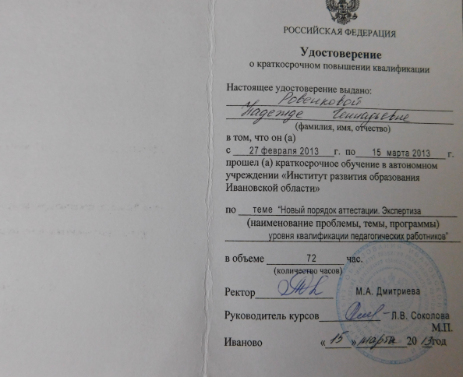
Данные о повышение квалификации
Дата и место прохождения курсов | Тема курсов | № документа | Копия
с 27.02.13 по 15.03.13г. АУ «Институт развития образования Ивановской области» г. Иваново | «Новый порядок аттестации. Экспертиза уровня квалификации педагогических работников» | Удостоверение № 140

Slide 5
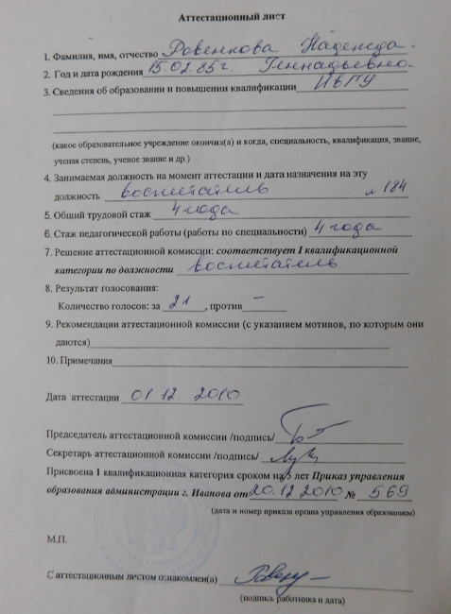
Сведения об аттестации
Место прохождения аттестации | Квалификационная категория | № приказа | Копия
МБДОУ «Детский сад комбинированного вида № 184» г. Иваново | I квалификационная категория | № 569от 20.12.2010

Slide 6
Участие в мероприятиях разного уровня, в том числе интернет конкурсах (награды, грамоты, дипломы и т.д.)
Год | Наименование награды, грамот, дипломов.
2013 | Почетная грамота главы города Иваново
2013 | Диплом администрации МБДОУ «Детский сад комбинированного вида № 184» за победу в конкурсе «Вот и осень наступила» (поделки из природного материала)
2013 | Грамота администрации МБДОУ «Детский сад комбинированного вида № 184» за 3 место в конкурсе «Огород на окне»
2013 | Грамота администрации МБДОУ «Детский сад комбинированного вида № 184» за 1 место в конкурсе «Учимся, удивляемся и радуемся вместе»
2013 | Благодарственное письмо отдела образования администрации г. Иваново за участие в смотре-конкурсе «Лучший логопедический кабинет»
2014 | Грамота администрации МБДОУ «Детский сад комбинированного вида № 184» за 2 место в конкурсе книжных уголков «Мир сказок, мир чудес»
2014 | Диплом администрации МБДОУ «Детский сад комбинированного вида № 184» за победу в номинации «Использование нетрадиционных материалов в оформлении группы к Новому году»
2015 | Благодарственное письмо за участие в городском благотворительном марафоне «Ты нам нужен»
2015 | Диплом за 1 место во всероссийской олимпиаде «Основы ИКТ»
2015 | Благодарность за участие в областном фестивале детского творчества «Светлый праздник»
2015 | Диплом за 1 место во всероссийской педагогической олимпиаде «Общая характеристика педагогической деятельности, педагогические способности и стили педагогической деятельности»
2015 | Благодарственное письмо отдела образования администрации г. Иваново за участие в смотре-конкурсе «Лучший уголок для родителей»

Slide 7
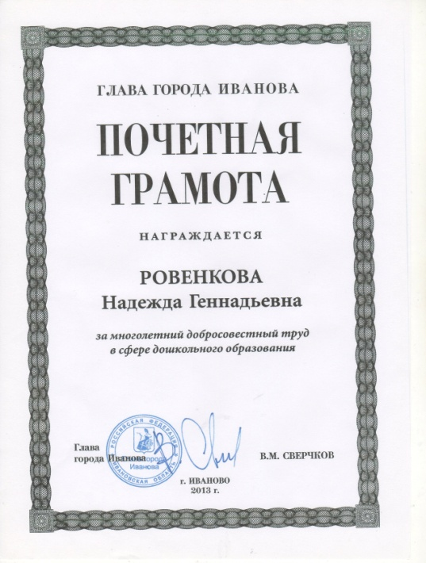
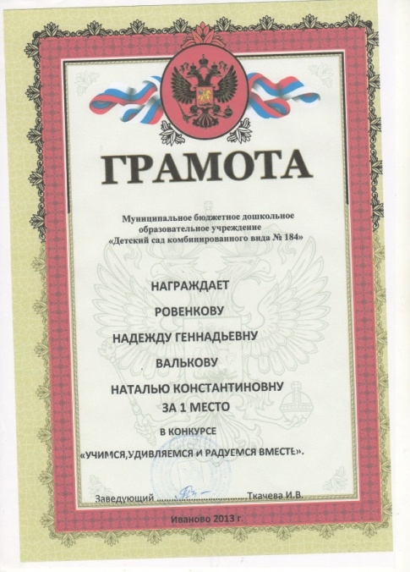
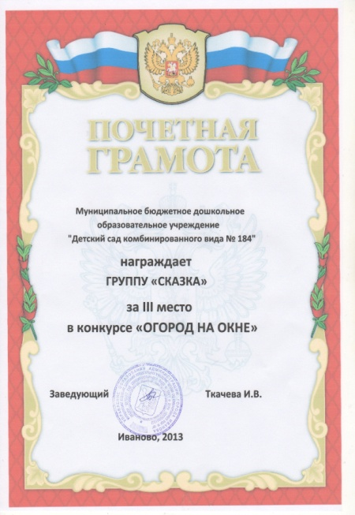

Slide 8
Обобщение и распространение педагогического опыта
Год | Учебно-методическая деятельность
Март 2013 | Открытое занятие для воспитателей «Составление рассказа по сюжетным картинкам»
Май 2013 | Выступление на педсовете «Развитие связной речи детей подготовительной группы»
Октябрь 2013 | Организация и участие в смотре-конкурсе «Уголок познавательного развития (ФЭМП)» (средняя, старшая, подготовительная группы)
Январь 2014 | Выступление на педсовете «Я учусь считать»
Март 2014 | Мастер-класс по ФЭМП для воспитателей по изучению с детьми ориентировки в пространстве и на листе бумаги.
Февраль 2015 | Консультация для воспитателей «Что такое мелкая моторика и почему важно ее развивать?»
Май 2015 | Отчет по теме самообразования «Развитие мелкой моторики дошкольников» на итоговом педсовете
Октябрь 2015 | Мастер-класс для молодых специалистов «Проведение прогулки»
Ноябрь 2015 | Мастер-класс для воспитателей «Презентация уголка для родителей»

Slide 9
Сведения о самообразовании
Годы | Тема для изучения | Форма отчета
2012-2013 | «Развитие связной речи детей подготовительной группы» | Выступление на педсовете «Развитие связной речи детей подготовительной группы»
2013-2014 | «Использование дидактических игр, как способ формирования математических способностей» | Мастер-класс по математике для воспитателей ДОУ по изучению с детьми ориентировки в пространстве на листе бумаги.
2014-2015 | «Развитие мелкой моторики дошкольников» | Консультация для воспитателей «Что такое мелкая моторика и почему важно ее развивать?»

Slide 10
Достижения воспитанников на конкурсных мероприятиях различного уровня, в том числе интернет конкурсах.
Год | Конкурсное мероприятие
2013г. | Участие в муниципальном конкурсе «Понарошкин мир» (поделки из бытовых отходов и бросового материала) Диплом за 2 место в конкурсе ДОУ «Елочка-зеленая иголочка» Диплом за 1 место в конкурсе ДОУ «Рождественская сказка» Участие в муниципальной спартакиаде «Малышок» Диплом за 1 место в конкурсе ДОУ «Веселый светофор» (тематические поделки)
2014г. | Диплом за 1 место в конкурсе ДОУ «Понарошкин мир» (номинация дидактическое пособие) Участие в муниципальном конкурсе детского рисунка «Чудесные видения сказочной страны» Диплом за 1 место в конкурсе ДОУ «Лучший новогодний шар-игрушка для нашей елки»
2015г. | Грамота за 2 место в конкурсе чтецов, посвященный Великой победе (на уровне ДОУ) Благодарность за участие в областном фестивале детского творчества «Светлый праздник» Участие в областном смотре-конкурсе «Пожар в мире» Сертификат за участие во всероссийском интернет-конкурсе «Пасхальные идеи» Сертификат за участие во всероссийском интернет-конкурсе «Сказочный городок» (конкурс детского рисунка) Диплом за 1 место во всероссийской интеллектуально-познавательной викторине «Академия этикета»

Slide 11
Участие в инновационной деятельности
Применение ИКТ в образовательном процессе.
Зарегистрирована личная веб-страница на сайте Maaam.ru (Международный русскоязычный социальный образовательный интернет-проект)
творческих педагогических конкурсах, семинарах.
Разработка и реализация педагогических проектов.
Разработка и реализация индивидуальных маршрутов развития детей.
Открытые показы педагогической деятельности, целевых прогулок.
Участие в разработке основной общеобразовательной программы дошкольного образования ДОУ в соответствии с ФГОС.
Участие в творческой группе.
Самообразование.
Нетрадиционные формы работы с родителями.

Slide 12
Проектная деятельность

Slide 13
Использование ИКТ в образовательном процессе
Оформление материалов по различным направлениям деятельности, с использованием программ Microsoft Office, Word, Excel, в том числе при разработки планов и конспектов НОД, различного вида мероприятий, консультаций для родителей.
Создание презентаций в программе Power Point для повышения эффективности образовательной деятельности с детьми и педагогической компетенции у родителей в процессе проведения родительских собраний, праздничных мероприятий.
Использование презентаций и детских анимационных фильмов с целью информационного и научно-педагогического сопровождения образовательного процесса в группе, в подборе дополнительного познавательно – иллюстративного материала.
Оформление стендов, буклетов и визитной карточки группы.
Знакомство с периодикой, общения с коллегами, обмен опытом.
Размещение собственных методических разработок, публикаций, материалов в сети Интернет. http://www.maam.ru/users/vesnycha

Slide 14
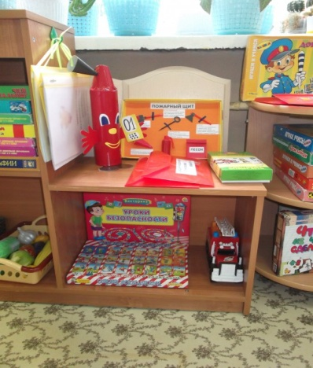
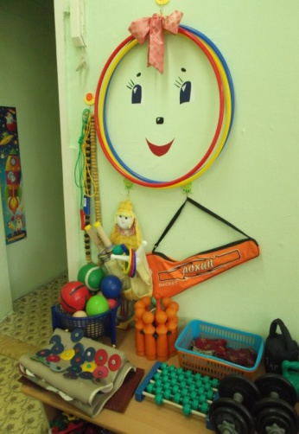
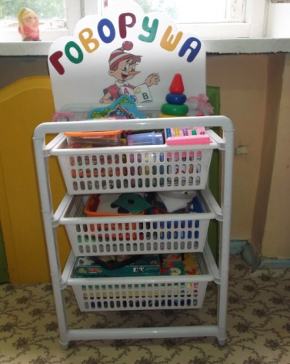
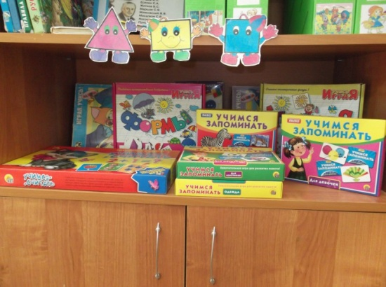
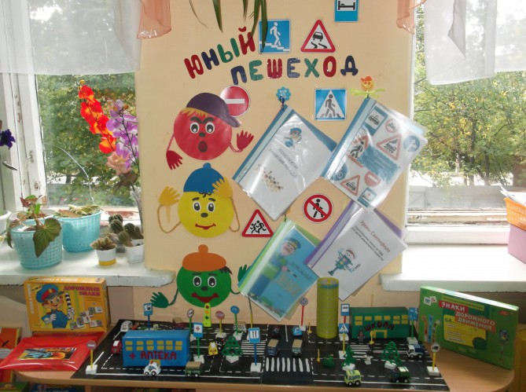
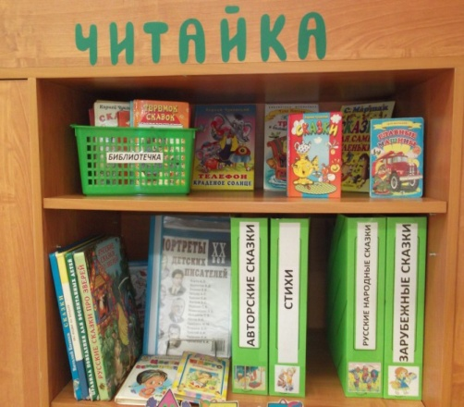
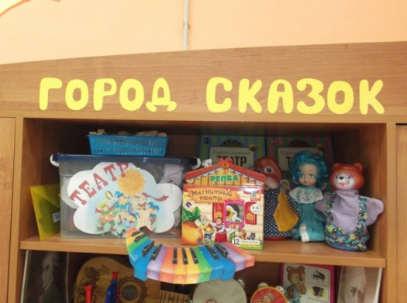
Предметно-развивающая среда

Slide 15
Работа с родителями:
Совместные праздники и досуги
Круглые столы
Показ открытых занятий
Наглядная информация
Родительские собрания
Консультации
Дни открытых дверей

Slide 16
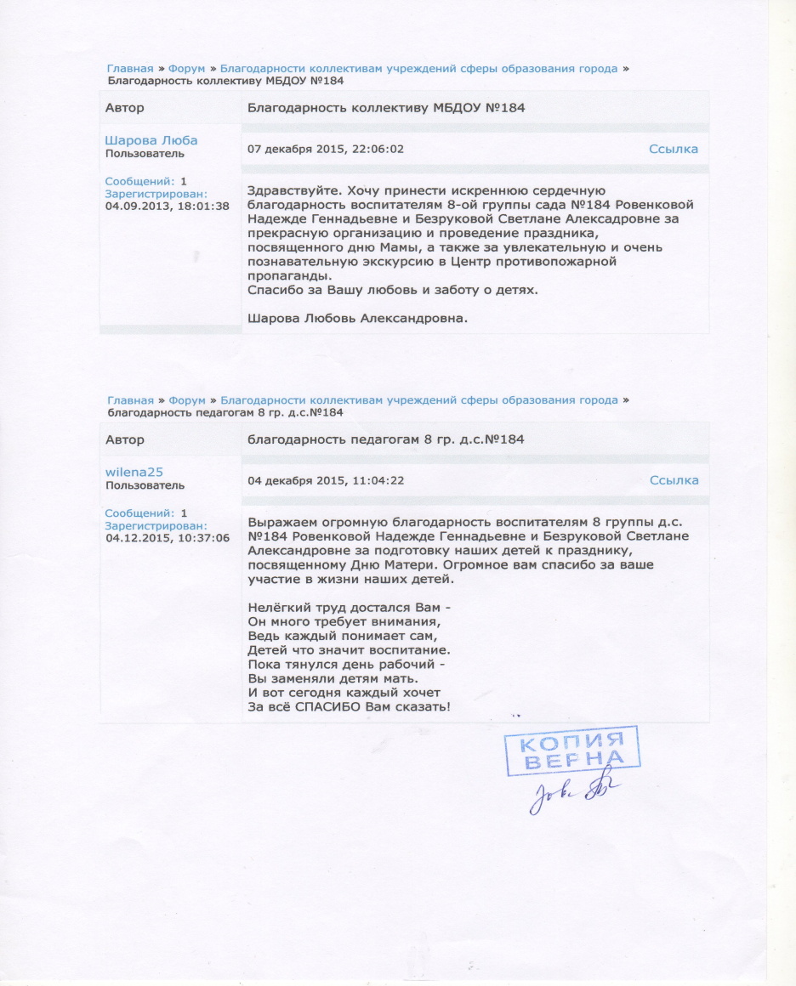
Отзывы родителей

Slide 17
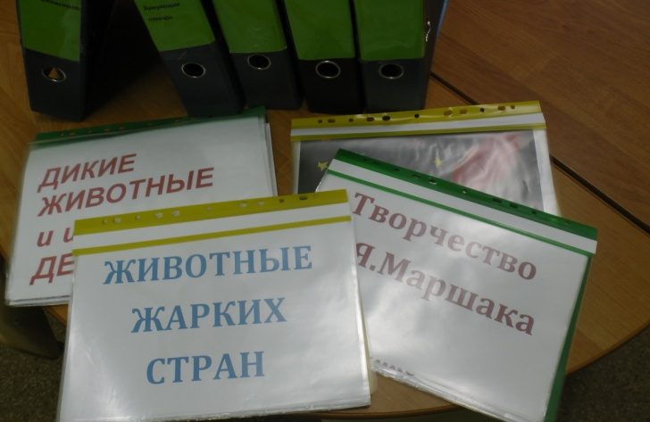
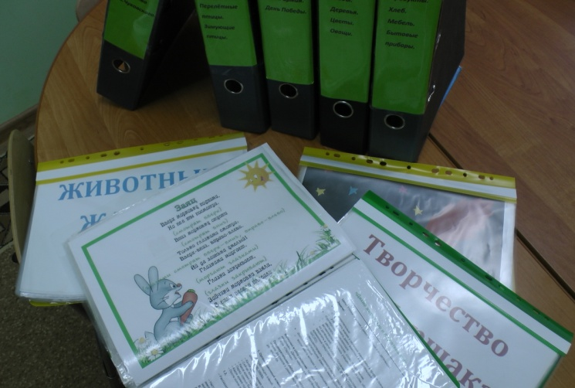
Методические разработки по лексическим темам.

Slide 18
Список используемых Интернет- ресурсов
№ | Название сайта | Адрес
1 | «Дошкольный возраст, развитие детей дошкольного возраста» | http://doshvozrast.ru/
2 | Портал Солнышко | http://www.solnet.ee/
3 | «Все для детского сада» | http://www.moi-detsad.ru/
4 | «Социальная образовательная сеть» | http://www.maam.ru/
5 | Сайт для воспитателей детских садов «Дошколенок.ру» | http://dochkolenok.ru/
6 | «Педразвитие.ру» | http://pedrazvitie.ru/
7 | «Образовательный портал-a2ba.ru» | http://a2b2.ru/
8 | Социальная сеть работников образования «Наша сеть» | http://nsportal.ru/
9 | «Педпроспект.ру» | http://pedprospekt.ru/
10 | «ДетсадКлуб.ру» | http://www.detsadclub.ru/

Slide 19
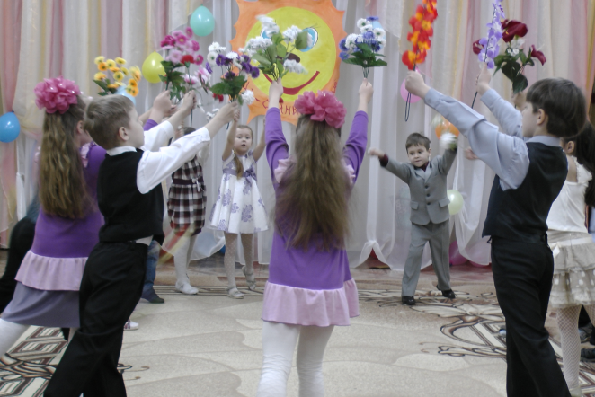
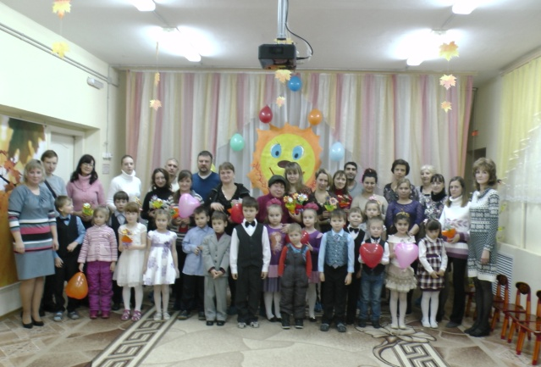
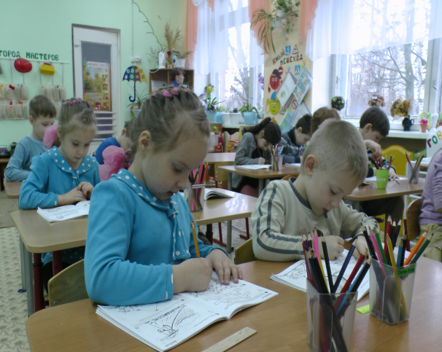
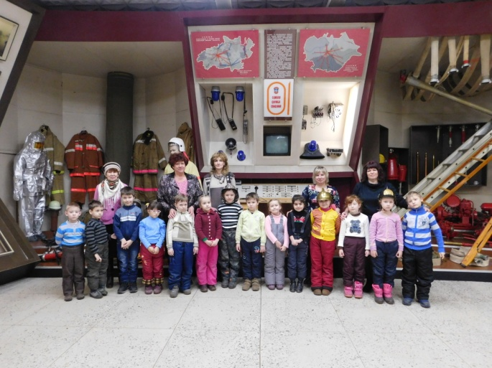
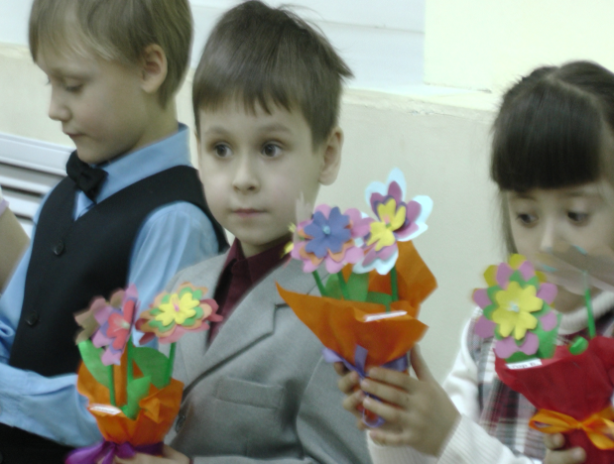
Фотоматериалы

